Slide 1
PROJET DEVSECOPS
Pipeline CI sécurisée
& démonstration
Harbor + Terraform — du code jusqu’au registre, sécurisé et observable.
Dylan TREPON
Notes:
Bonjour, je vais vous présenter ma pipeline DevSecOps, puis vous la démontrer en direct : du push jusqu’à Harbor et au dashboard.

Slide 2
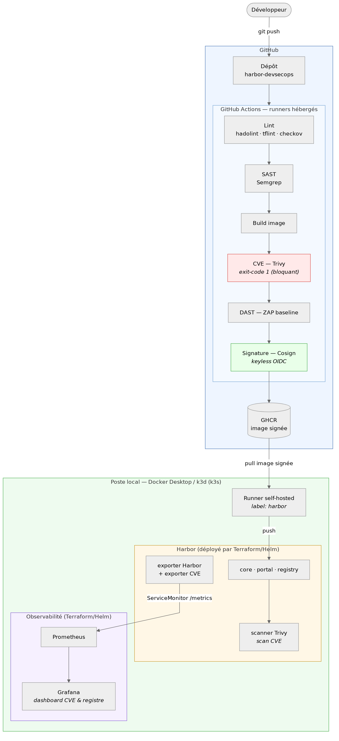
VUE D’ENSEMBLE
Objectif & architecture
Sécuriser la livraison d’une image jusqu’à un registre privé (Harbor), de façon automatisée et observable.
Infrastructure as Code
Terraform · Helm · k3s
1
CI sécurisée
lint · SAST · CVE · DAST · signature
2
Observabilité
Prometheus · Grafana
3
Notes:
Objectif : livrer des images de confiance. 3 piliers. À droite : du push GitHub jusqu’à Harbor + observabilité.

Slide 3
LA PIPELINE
4 jobs : parallèle puis séquence
Parallèle
build-scan-sign
push-harbor
lint
hadolint · tflint · checkov
sast
Semgrep
build → Trivy → ZAP → Cosign → GHCR
runner self-hosted → pousse dans Harbor
→
→
Indépendants → en parallèle. Dépendants (needs) → en séquence : on ne construit pas si le code est mauvais, et on ne pousse pas une image pas encore signée.
Déclenchée par « Run workflow » (workflow_dispatch) pour inclure la publication vers Harbor.
Notes:
Lint+SAST parallèles (indépendants). build-scan-sign attend (needs). push-harbor sur self-hosted car Harbor local. Push avant sign car Cosign signe par le digest dans le registre.

Slide 4
SÉCURITÉ
5 portes bloquantes
1
2
3
4
5
Lint
SAST
CVE
DAST
Signature
Dockerfile + IaC
Semgrep (code)
Trivy (bloquant)
ZAP (appli)
Cosign
Bloquante
GHCR puis Harbor
Trivy avec exit-code 1 : une CVE HIGH/CRITICAL corrigeable arrête la pipeline. L’image n’est pas publiée.
L’image signée part sur GHCR (cloud), puis un runner self-hosted la pousse dans Harbor (registre local).
Notes:
5 portes. Bloquant = Trivy exit-code 1 sur CVE corrigeable. GHCR = pont cloud→local car Harbor injoignable depuis le cloud.

Slide 5
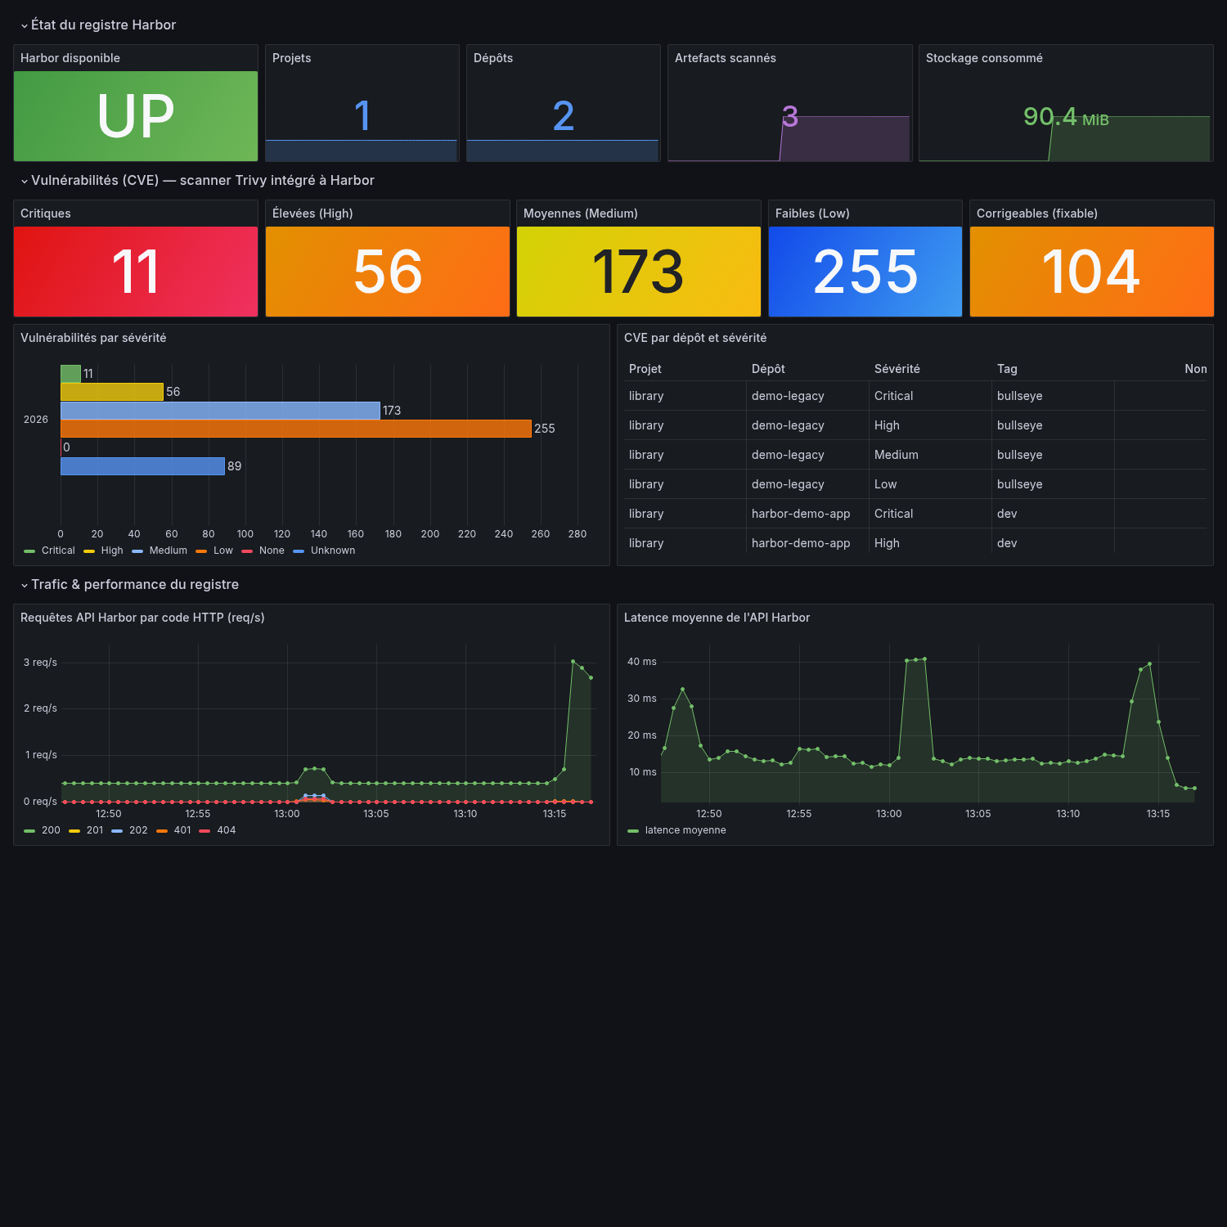
DÉMONSTRATION
Du lancement au dashboard
Lancer
« Run workflow » → les 4 jobs passent au vert
1
Harbor
l’image poussée + son scan de vulnérabilités
2
Grafana
le dashboard des CVE par sévérité
3
Notes:
Démo : Run workflow → montrer les 4 jobs verts → Harbor (image + scan) → Grafana (dashboard CVE).

Slide 6
PREUVE
La pipeline bloque vraiment
Image saine
Image vulnérable
Trivy → exit 0
✓ tous les jobs verts
✓ image signée
✓ publiée dans Harbor
Trivy → exit 1
✗ le job échoue (rouge)
✗ push-harbor sauté
✗ jamais publiée dans Harbor
Démonstration : une image saine passe et arrive dans Harbor ; une image volontairement vulnérable est bloquée par Trivy et n’y arrive jamais.
Notes:
Démo du blocage : changer la base du Dockerfile (image vieille) → pipeline rouge à Trivy → push-harbor sauté → pas dans Harbor. Puis revert. Ou le prouver en local avec deux commandes Trivy (exit 0 vs exit 1).

Slide 7
Résultats
Infrastructure
Harbor + supervision déployés par Terraform sur k3s
Sécurité
Pipeline bloquante : lint, SAST, CVE, DAST, signature
Observabilité
Dashboard Grafana des vulnérabilités (CVE) du registre
github.com/KaTaKuRi-31/harbor-devsecops
Merci — je reste disponible pour vos questions.
Notes:
Conclure sur les 3 résultats. La démo live a déjà montré la pipeline, Harbor et Grafana.

